Slide 1
PyGame проект по теме: «Dragonchase»
Подготовили ученики:
Шипилов В. В. И Максименко Г. М.
Методист:
Копытина Е. А.

Slide 2
Содержание
1. Авторы проекта
2. Описание идеи
3. Описание реализации
4. Описание технологий
5. Дополнительные улучшения в будущем

Slide 3
Авторы проекта
Проект сделан Максименко Глебом и Шипиловым Владиславом, учащимися 2 года обучения Лицея Академии Яндекса под руководством Копытиной Екатерины Александровны

Slide 4
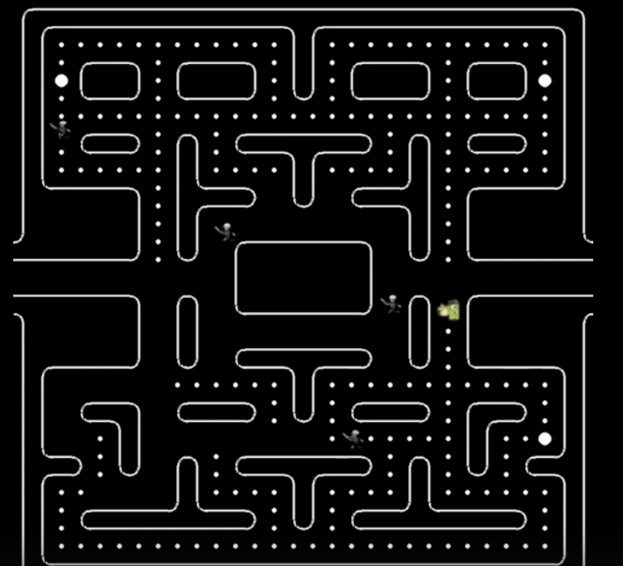
Описание идеи

Slide 5
Описание реализации
Наша игра «Dragonchase» была разработана с помощью классов и функций, представленных ниже

Slide 6
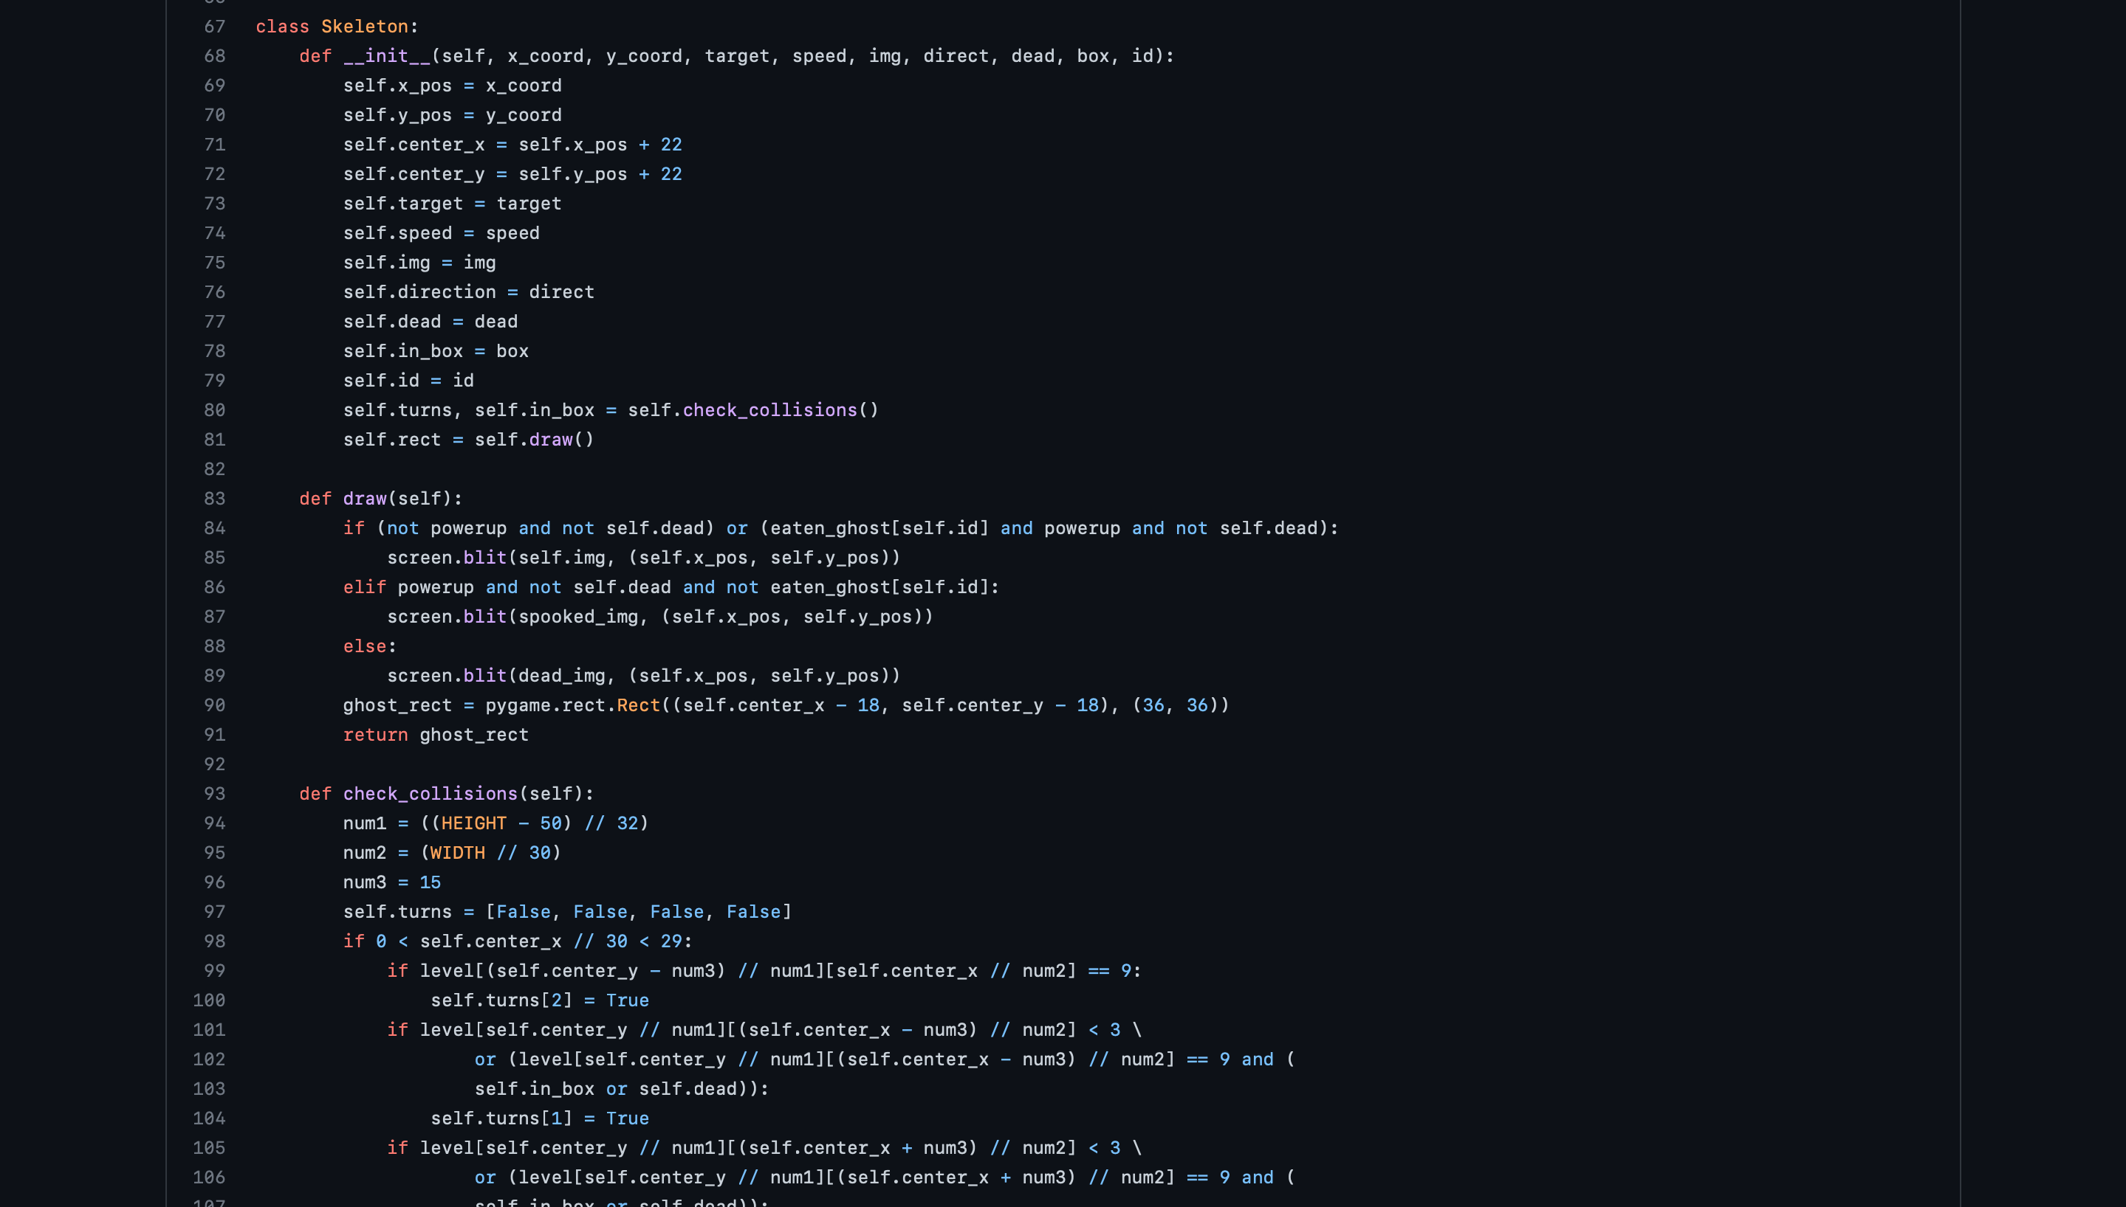

Slide 7
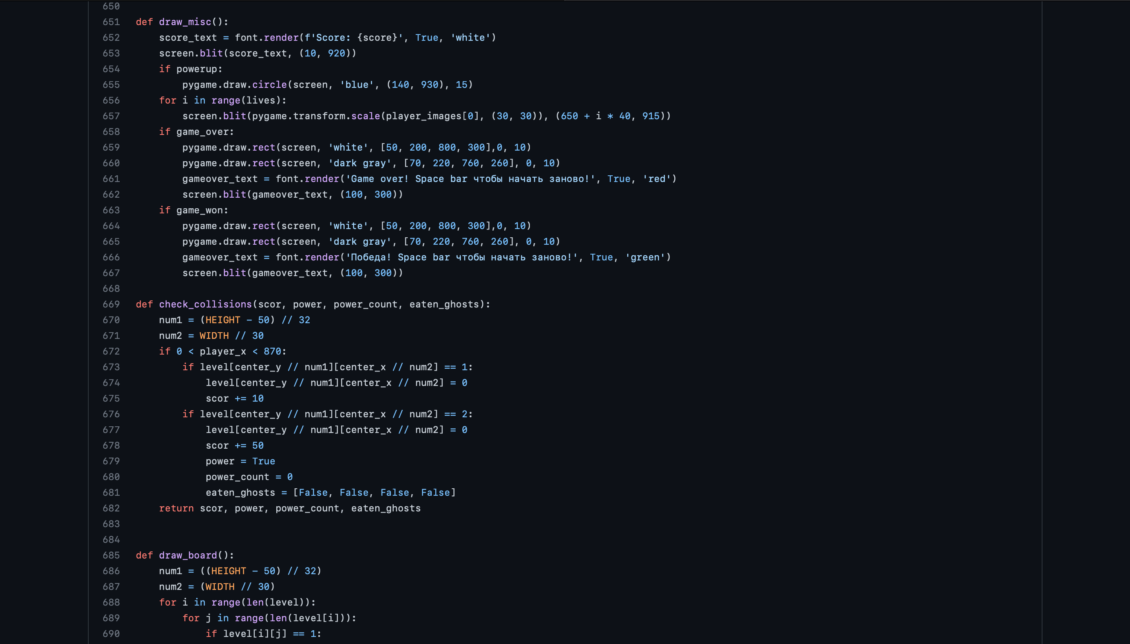

Slide 8

Описание технологий
В ходе разработки игры нами были реализованы рассмотренные в блоке PyGame технологии

Slide 9
Дополнительные улучшения в будущем
Планируются:
Улучшения игровых механик
Добавление большего количества уровней
Добавление небольшого сюжета
Портирование на мобильные устройства

